Slide 1

线性代数
Notes:
1
anxiaohong

Slide 2

序 言
一、线性代数研究的核心问题
代 数
－－
用字母代替数
代数学
－－
关于字母运算的学说
中心内容：解方程
Notes:
2
anxiaohong

Slide 3
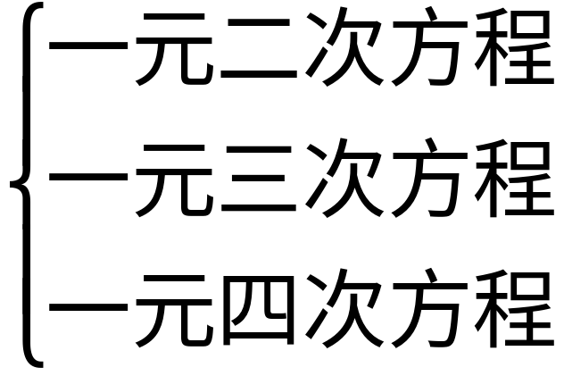

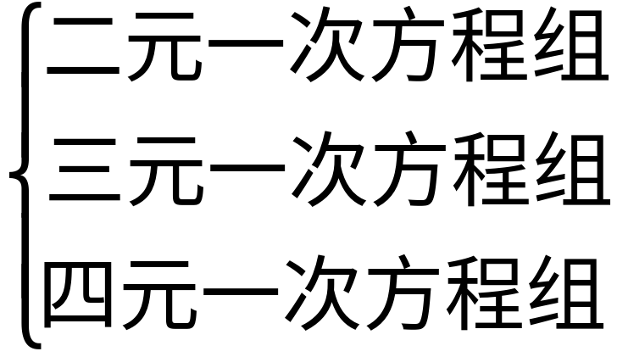
序言
多项式
代数
一元一次方程
消元法
问题：如何求解含更多未知数的一次方程组？
Notes:
3
anxiaohong

Slide 4
序言
例
70年代末，我国有个“全国天文大地网
首次整理计算”课题，其核心问题是求
解一个含16万个未知数、31万个方程的
矛盾方程组。
线性代数研究的核心问题
－－求解线性方程组
线性代数定义－－研究具有线性系统的代
数量的一门学科
Notes:
4
anxiaohong

Slide 5
序言
二、线性代数的重要性
1、数学基础课之一
工科：高等数学（192学时）
线性代数（40学时）
空间解析几何
2、工程应用的基础
线性模型－利用线性代数理论直接处理
非线性模型－用一系列的线性运算逐步
完成
高维问题－用线性代数理论处理非常简洁
Notes:
5
anxiaohong

Slide 6
序言
3、考研必考课之一
工学
数学一 高等数学 60％
线性代数 20％
概率统计 20％
数学二 高等数学 80％
线性代数 20％
经济学
数学三 高等数学 50％
线性代数 25％
概率统计 25％
数学四 高等数学 50％
线性代数 25％
概率论 25％
Notes:
6
anxiaohong

Slide 7
序言
三、线性代数学的特点
通过大学数学课程的学习，培养现代科技
人才所必须具备的数学素养。
1、对问题善于从量的方面洞察、抽象和研究；
2、思维的逻辑性和严谨性；
3、自我更新数学知识的能力；
4、运用数学的能力和方法解决所从事领域内
有关问题的意识、兴趣和能力。
Notes:
7
anxiaohong

Slide 8
序言
高等数学－－研究连续变化的量
对象：函数
思想：以“直”代“曲”，以“不变”代“变”
方法：初等数学＋极限
目标：培养分析问题和解决问题的能力
线性代数－－研究离散变化的量
对象：向量和矩阵
思想：字母代替代数量进行运算，运用概念
进行逻辑推理
方法：多种多样
目标：培养创造性分析、思维和逻辑推理的
能力
Notes:
8
anxiaohong

Slide 9
序言
概率统计－－研究随机变化的量
目标：培养观察问题的能力和预测能力
空间解析几何－－形象思维的基础
目标：培养空间想象力
线性代数的特点：
1、概念集中，内容抽象；
2、解题方法灵活多变，不易琢磨；
3、计算麻烦，容易出错。
Notes:
9
anxiaohong

Slide 10
序言
四、课程进度和要求
课程进度：
第一章 行列式 6学时
第二章 矩阵及其运算 6学时
第三章 矩阵的初等变换 6学时
第四章 向量组的线性相关性 10学时
第五章 矩阵的相似变换 4学时
第六章 二次型 4学时
总复习 4学时
Notes:
10
anxiaohong

Slide 11
序言
要求
1、教材提前预习；
2、内容及时消化；
3、问题及时解决；
4、作业及时完成；
5、阅读有关书籍。
参考书：《线性代数典型题分析解集》
《线性代数历年考题及解答》
Notes:
11
anxiaohong

Slide 12
答疑时间及地点
每周一至周五晚上7:00-8:40，从第二周开始
C座208
Notes:
11
anxiaohong

